Slide 1
第5章 彩色图像处理及MATLAB实现
5.1 概述
彩色对我们并不陌生，比如说日常生活中通过摄影相机用彩色胶卷所拍的照片。它是指用各种观测系统，以不同形式和手段，观测客观世界而获得的，可以直接和间接作用于人眼，进而产生视觉的实体。小到分子内部结构图片，大至宇宙星体照片，人类通过视觉识别文字、图片和周围环境，人的视觉系统就是一个观测系统，通过它得到的图像就是客观景物在人的心目中形成的影像。

Slide 2
我们生活在一个信息时代，科学研究和统计表明，人类感知的外界信息，80％以上是通过视觉得到的，也就是从图像中获得。生活在色彩斑斓的世界中，人的视觉系统产生的图像多为彩色图像。对人类而言，对彩色图像信息的感知，具有至关重要的意义。
彩色图像信息可以从科学和艺术两方面来理解。本章仅从科学角度讨论彩色图像信息处理，当然通过科学手段对彩色图像进行处理自然也可能使彩色图像更具有艺术效果。

Slide 3
对彩色图像的科学处理，称为图像技术，也称为图像工程。内容非常丰富，根据抽象程度和研究方法等的不同可分为三个层次：彩色图像处理、彩色图像分析和彩色图像理解。
彩色图像处理着重强调在图像之间进行的变换，
彩色图像分析则主要是对彩色图像中感兴趣的目标进行检测和测量，以获得它们的客观信息，从而建立对图像的描述。
彩色图像理解的重点是在彩色图像分析的基础上,进一步研究图像中各目标的性质和它们之间的相互联系，并得到图像内容含义的理解，以及对原来客观场景的解释，从而指导和规划行为，
彩色图像处理的最终研究目标为：通过二维彩色图像认识三维环境的信息。

Slide 4
随着信号处理及计算机技术和彩色图像处理技术的发展，人们试图用摄像机获取环境彩色图像并转换成数字信号，用计算机实现人类对视觉信息处理的全过程，进而形成了一门新学科—计算机视觉，从而大大推动人工智能系统的发展。
彩色图像处理技术是开发智能机器人的关键突破口，当前彩色图像技术已涉及人类生活和社会发展的各个方面，展望未来，彩色图像处理技术将能得到进一步发展和应用，从而改变人们的生活方式以及社会结构。

Slide 5
本章第二节讨论人类彩色视觉系统有关知识，
第三节讨论彩色图像处理，
第四节讨论彩色图像分析。
由于篇幅的关系，有关彩色图像理解的内容请参考有关计算机视觉的论著。

Slide 6
5.2 彩色视觉与彩色图像
彩色图像处理的许多目标是帮助人更好地观察和理解图像中的信息，处理方案的选择和设计与信源和信宿的特征密切相关。
所谓信源就是处理前或者处理后的图像，
信宿是处理前后信息的接收者——人的视觉系统。
因此了解图像特点和人的视觉系统对彩色的感知规律是十分必要的，本节将介绍有关这方面的内容，即色度学的知识。

Slide 7
5.2.1 彩色视觉
人的视觉的产生是一个复杂的过程，除了光源对眼睛的刺激，还需要人脑对刺激的解释。
人的视觉系统是由眼球、神经系统、大脑的视觉中枢构成，人眼的形状为一球形，其平均直径约20毫米，这球形之外壳有三层薄膜，最外层是角膜和巩膜，最里层的膜是视网膜，它布满在整个后部的内壁上。视网膜可看做是大脑分化出来的一部分，其构造比其他感觉器官都要复杂，具有高度的信息处理机能。
眼睛中的光感受器主要是视觉细胞，视网膜上存在不同的光感受器，即锥状细胞与杆状细胞。
杆状细胞对彩色不敏感，
锥状细胞具有辨别光波波长的能力，因此对彩色十分敏感，锥状细胞又分为对不同光谱(红、绿、蓝)敏感的三种细胞，对外膝体与大脑视觉皮层的分析表明，它们都有专门的区域从事彩色信息的处理与识别，这就是人类视觉系统的彩色信息通道。

Slide 8
周围环境中的物体，在可见光的照射下，通过眼球的聚焦作用，在人眼的视网膜上形成彩色图像.
通过人类视觉信息系统彩色信息通道各个环节的处理，使人获得彩色图像信息的感知觉。
对彩色图像信息的感知觉就是人类的彩色视觉，彩色视觉是一种明视觉，常用亮度、色调、饱和度三个基本特性量来描述，称为彩色三要素。

Slide 9
亮度是指彩色光所引起的人眼对明暗程度的感觉,亮度和照射光的强度有关。
色调是指光的颜色，例如，红、橙、黄、绿……等都表示光的不同色调，改变色光的光谱成分，就会引起色调的变化。
色饱和度是指色的颜色的深浅程度。如深红、淡红等等。
色调和饱和度又合称为色度，它既表示色光颜色类别，又能表示颜色的深浅程度。

Slide 10
5.2.2 三色成像原理
人眼视网膜中存在着对不同光谱（红、绿、蓝）敏感的三种锥状细胞，由这三种锥状细胞，人类产生自然界所有彩色的感知觉。
科学实验与分析表明，自然界里常见的各种色光都可以由红、绿、蓝三种色光，按不同比例相配而成，同样，绝大多数色光也可以分解成红、绿、蓝三种色光。这便是色度学中的最基本原理—三基色原理。

Slide 11
三基色的选择并不是惟一的，也可以选其他三种颜色为三基色。但是三种基色必须是相互独立的,即任何一种颜色都不能由其他两种颜色合成。
由于人眼对红(R)、绿(G)、蓝(B)三种色光最为敏感，因此由这三种颜色所得的彩色范围最广，所以一般都选择这三种颜色作为基色。

Slide 12
由三基色混配各种颜色的方法通常有两种，这就是相加混色和相减混色。
由红、绿、蓝三基色进行相加混色的情况如下：
红色＋绿色＝黄色
红色＋蓝色＝紫色
绿色＋蓝色＝青色
红色＋绿色＋蓝色＝白色
称青色、紫色和黄色分别是红、绿、蓝三色的补色。

Slide 13
由于人眼对于相同强度单色光的主观感觉不同，所以相同亮度的三基色混色时，如果把混色后所得的光亮度定为100%，那么，人的主观感觉是,绿光仅次于白光，是三基色中最亮的，红光次之,亮度约占绿光的一半，蓝光最弱，亮度约占红光的1/3。
于是当白光的亮度用Y来表示时，它和红、绿、蓝三色光的关系便可用如下方程加以描述：
Y＝0. 299R＋0. 587G＋0. 114B （5.2.1）
这就是相加混色常用的量度公式。此式是根据NTSC(美国国家电视制式委员会)电视制式推得的，当采用PAL(相位逐行交变)电视制式时，公式形式为：
Y＝0. 222R＋0.707G＋0. 071B （5.2.2）

Slide 14
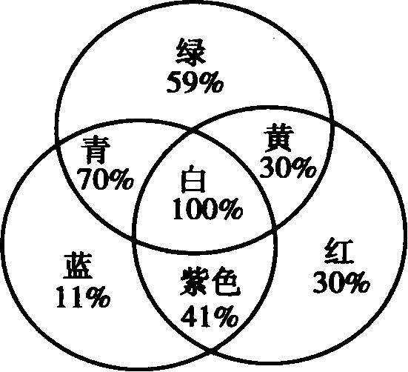
两方程之所以不同，是因为所选取的显像三基色不同，三基色及其补色的亮度比例如图8.1所示。
图8.1 相加混色之三基色及补色亮度比例

Slide 15
相减混色是利用颜料、染料等的吸色性质实现的.
例：青布之所以呈现青颜色，是因为它用青色染料染过，而青色染料能吸收红色（青色的补色），在白光照射下，经吸收红色而反射青色，
同样黄色颜料因有吸收蓝色的能力，所以在白光照射下，它是反射蓝色的补色——黄色。
如果把青、黄两种颜料混合，那么在白光照射下，由于混合颜料吸收了红、蓝两色而反射绿色，所以混合颜料呈现绿颜色。

Slide 16
由上例子可知，相减混合色是以吸收三基色的比例不同而配成不同的颜色的。
由于红、绿、蓝三基色的补色分别是青色、紫色和黄色，所以，用吸收三基色的不同比例配色，也就是用青色、紫色和黄色颜料的不同比例配色,因此，也称青、紫色和黄色为颜色料三基色。

Slide 17
在颜色料三基色混色情况下，可用如下公式描述：
（青色＋黄色）颜料＝白色－红色－蓝色＝绿色
（青色＋紫色）颜料＝白色－红色－绿色＝蓝色
（黄色＋紫色）颜料＝白色－蓝色－绿色＝红色
（青色＋黄色＋紫色）颜料＝白色－红色－绿色－蓝色＝黑色
可见，由颜料三基色相加，由于混合颜料吸收白色，而呈现黑色。
本章彩色图像处理中，都是采用相加混色法。所以，今后我们所讨论的三基色，都是指红、绿、蓝三色。

Slide 18
国际照明委员会(CIE)选择红色(波长λ= 700.00nm)，绿色(波长λ＝546.1 nm)，蓝色(波长λ=435.8nm)三种单色光作为表色系统的三基色。这就是CIE的R、G、B颜色表示系统。
由三基色原理可知，任何颜色都可由三基色混配而得到，为了简单又方便地描绘出各种彩色与三基色的关系，采用彩色三角形与色度图的表示方法。

Slide 19
1931年CIE制定了1个色度图(如图8.2所示)，用组成某种颜色的三原色的比例来规定这种颜色。
图中横轴代表红色色系数，纵轴代表绿色色系数,蓝色系可由z=1-(x+y)求得。
图中各点给出光谱中各颜色的色度坐标，蓝紫色在图的左下部。绿色在图的左上部，红色在图的右下部，连接400nm和700nm的直线的光谱上所没有的由紫到红的系列。
通过对该图的观察分析可知：

Slide 20
1)在色度图中每点都对应一种可见颜色，或说任何可见颜色都在色度图中占据确定的位置，即在(0,0)，(0,1)，(1,0)为顶点的三角形内。而色度图外的点对应不可见的颜色。
2)在色度图中边界上的点代表纯颜色，移向中心表示混合的白光增加而纯度减少。到中心点C处各种光谱能量相等而显示为白色，此处纯度为零。某种颜色的纯度一般称为该颜色的饱和度。

Slide 21
3)在色度图中连接任意2端点的直线上的各点表示将这2端所代表的颜色相加可组成的一种颜色。根据这个方法，如果要确定由3个给定颜色所组合成的颜色范围，只需将这3种颜色对应的3个点连成三角形，见图8.2。在该三角形中的任意颜色都可由这3色组成，而在该三角形外的颜色则不能由这3色组成。由于给定3个固定颜色而得到的三角形并不能包含色度图中所有的颜色，所以只用（单波长）3基色并不能组合得到所有颜色。

Slide 22
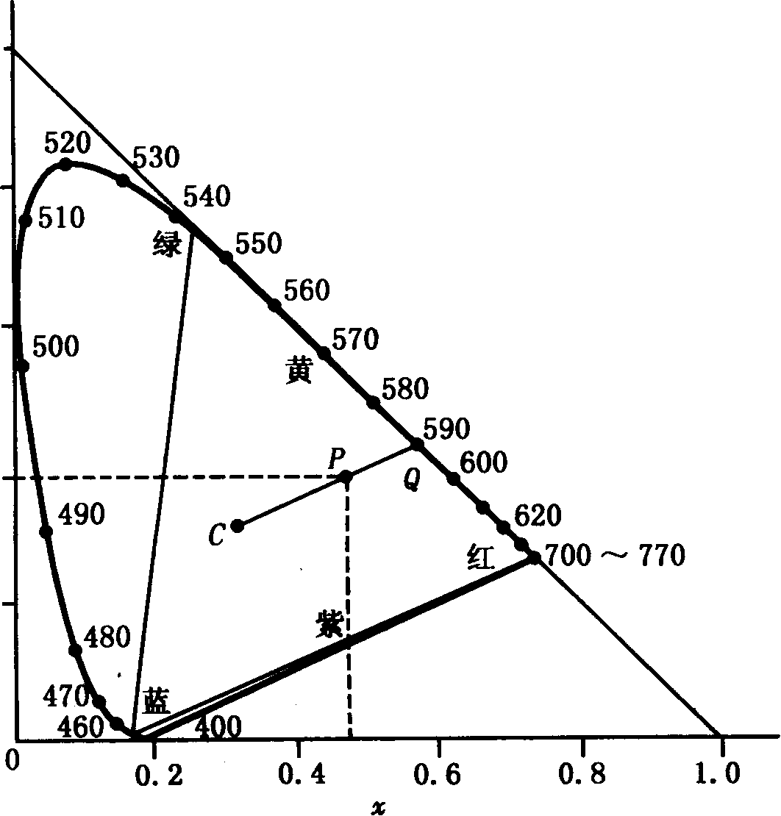
图8.2 色度图示意

Slide 23
下面是一个色度图中一些点的3特征量值示例。图8.2中心的C点对应白色，由3原色各1/3组合产生。图8.2中P点的色度坐标为x=0.48 , y=0.40。由C通过P画1条直线至边界上的Q点（约590nm）, P点颜色的主波长即为590nm，此处光谱的颜色即Q点的色调(橙色)。图8.2中P点位于从C到纯橙色点的66％的地方，所以它的色纯度（饱和度）是66%。

Slide 24
5.2.3 彩色图像格式
通过前面有关彩色视觉和三基色原理的介绍，了解到引起人类彩色视知觉的彩色图像有多种表示方法。下面介绍彩色图像的表示模式：
1) RGB模式
RGB是色光的彩色模式。R代表红色，G代表绿色，B代表蓝色，三种色彩叠加形成了其他的色彩。因为三种颜色都有256个亮度水平级，所以三种色彩叠加就能形成1 670万种颜色了，也就是“真彩色”，通过它们足以再现绚丽的世界。

Slide 25
在RGB模式中，由红、绿、蓝相叠加可以形成其他颜色，因此该模式也叫加色模式(CMYK是一种减色模式)。所有的显示器、投影设备以及电视等许多设备都是依赖于这种加色模式实现的。
就编辑图像而言，RGB色彩模式也是最佳的色彩模式,因为它可提供全屏幕的24bit的色彩范围，即“真彩色”显示。但是，如果将RGB模式用于打印就不是最佳的了,因为RGB模式所提供的有些色彩已经超出了打印色彩范围之外，因此在打印一幅真彩的图像时，就必然会损失一部分亮度，并且比较鲜明的色彩肯定会失真的。这主要是因为打印所用的是CMYK模式，而CMYK模式所定义的色彩要比RGB模式定义的色彩少得多，因此打印时，系统将自动进行RGB模式与CMYK模式的转换，这样就难以避免损失一部分颜色，出现打印后的失真现象。

Slide 26
2) CMYK模式
CMYK是相减混色，主要用在印刷业，以打印在纸张上的油墨的光线吸引特性为基础，理论上，纯青色(C)、品红(M)和黄(Y)色素能够合成吸收所有颜色并产生黑色。实际上，由于油墨杂质的影响，只能产生一种土灰色，必须以黑色(K)油墨混合才能产生真正的黑色，因此，CMYK称为四色印刷，当所有四种分量值都是0％时，就会产生纯白色，其他颜色由相应百分比的CMYK值相减混色而得。
CMYK模式是最佳的打印模式，RGB模式尽管色彩多，但不能完全打印出来。

Slide 27
3) Lab模式
Lab模式既不依赖于光线，又不依赖于颜料。它是CIE组织确定的一个理论上包括了人眼可见的所有色彩的色彩模式。Lab模式弥补了RGB与CMYK两种彩色模式的不足。
Lab模式由三个通道组成，但不是R，G，B通道。它的一个通道是照度L。另外两个是色彩通道，用a和b来表示。a通道包括的颜色是从深绿(低亮度值)到灰(中亮度值)，再到亮彩红色(高亮度值)；b通道则是从紫蓝色(低亮度值)到灰(中灰度值)，再到焦黄色(高亮度值)。因此，这种彩色混合后将产生明亮的色彩。

Slide 28
在表达色彩范围上，处于第一位的是Lab模式，第二位的是RGB模式，第三位的是CMYK模式。
Lab模式所定义的色彩最多，且与光线及设备无关，并且处理速度与RGB模式同样快，且比CMYK模式快数倍。因此，可以大胆地在图像编辑中使用Lab模式，而且，Lab模式保证在转换成CMYK模式时色彩没有丢失或被替代。因此，
最佳避免色彩损失的方法是：应用Lab模式编辑图像，再转换成CMYK模式打印。

Slide 29
4) HSV模式
基于人类对颜色的感觉，HSV模式描述颜色的三个基本特征及色调、饱和度、亮度。
色相也称色调；是物体反射和投射光的颜色，在通常的使用中，色相由颜色名称标识，比如红、橙或蓝色。
饱和度，有时也称彩度，是指颜色的强度或纯度。饱和度表示色相中灰成分所占的比例，用从0%（灰色)到100%(完全饱和)的百分比值来度量。
亮度：是颜色的相对明暗程度，通常用0%（黑）到100%（白）的百分比值来度量。

Slide 30
5.2.4 彩色坐标变换
上节指出彩色模式就是建立的一个3-D坐标系统,表示一个彩色空间，采用不同的基本量（三基色）来表示彩色，就得到不同的彩色模式(彩色空间),不同的彩色空间都能表示同一种颜色，因此，它们之间是可以转换的，本节着重分析RGB模式与HSV模式之间的变换。

Slide 31
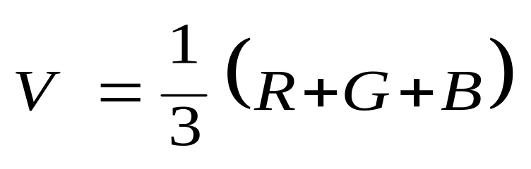
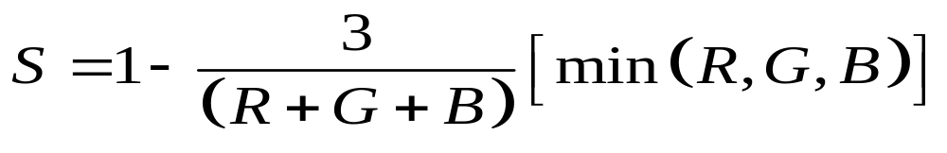
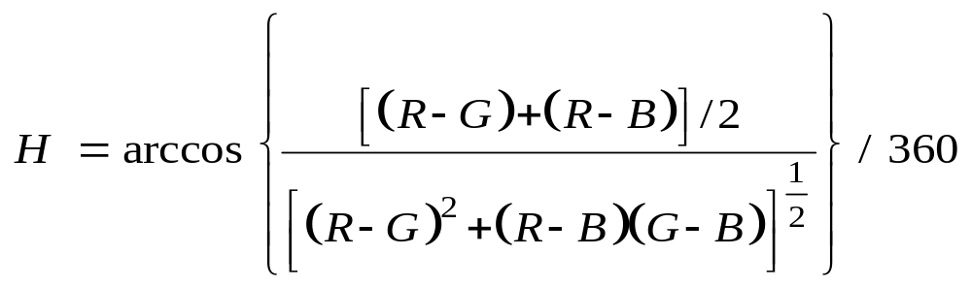
（1）从RGB变换到HSV
对任何3个在 [0,1] 范围内的R，G，B值，其对应HSV模式中的V，S，H分量可由下面给出的公式计算：
(8.2.3)

Slide 32
由上式计算的 [0,1] 之间的R，G，B值。
当S=0时，对应无色中的点，此时H为0；
当V=0时，S、H也没有意义，取为0。

Slide 33
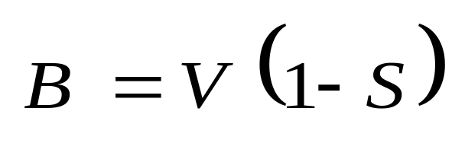
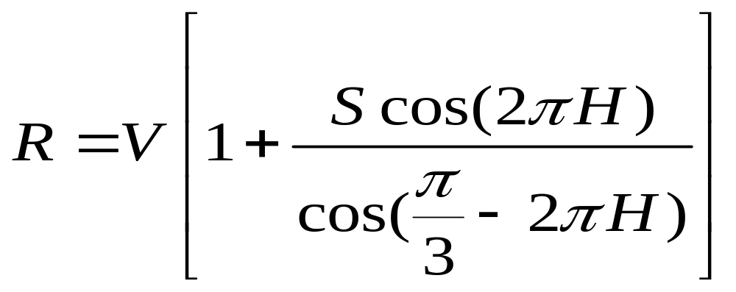
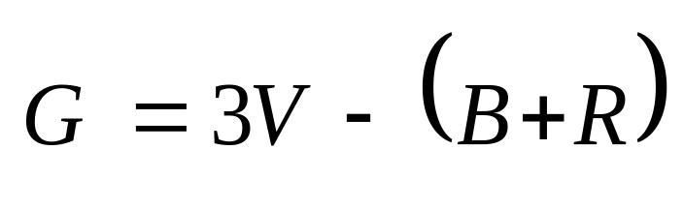
(2) 从HSV变换到RGB
若设H，S，V的值在 [0,1] 之间，R，G，B的值在 [0,1] 之间，由从HSV到RGB的转换会成为
1) 当H在 [0,1/3] 区间：
(8.2.4)

Slide 34
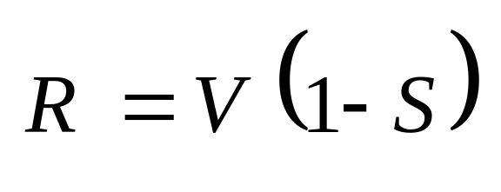
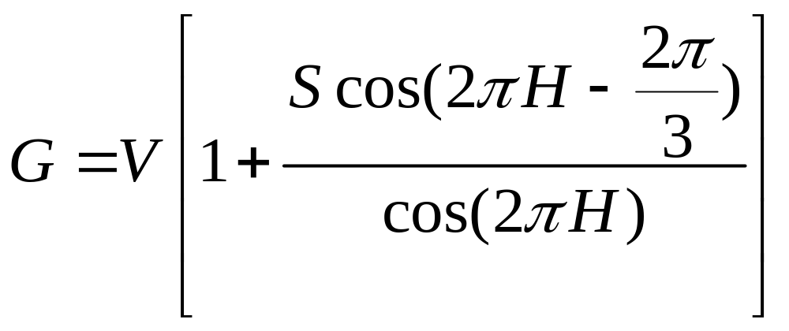
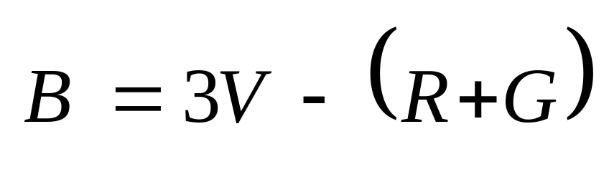
2) 当H在［1/3,2/3］区间：
(8.2.5)

Slide 35
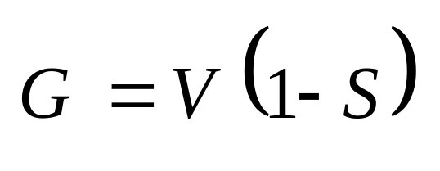
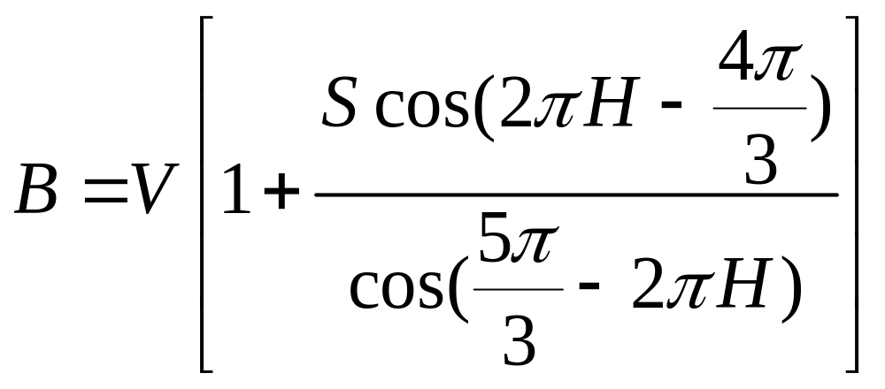
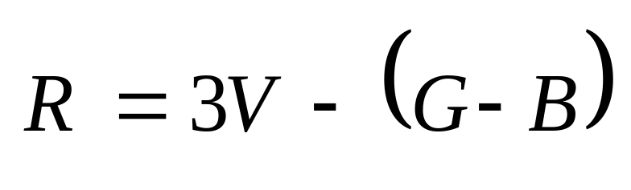
3) 当H在 [2/3,1] 区间：
(8.2.6)

Slide 36
5.2.5 彩色图像的MATLAB的实现
(1) MATLAB图像处理工具箱支持的彩色图像
MATLAB图像处理工具箱中支持的彩色图像类型为索引图像、RGB图像、HSV图像。
1)索引图像
索引图像包括图像矩阵与颜色图数组，
其中颜色图是按图像颜色值进行排序后的数组。颜色图为M×3双精度值矩阵，各行分别指定红、绿、蓝（R、G、B）单色值。
对于每一个像素，图像矩阵包含一个值，这个值就是颜色数据组中的索引。

Slide 37
2) RGB图像
与索引图像一样，RGB图像分别用红、绿、蓝3个亮度值为一组，代表每个像素的颜色。这些亮度直接存在图像数组中，图像数组为m×n×3，m、n表示图像像素的行列数。
3) HSV图像
HSV图像分别用色调(色相)、饱和度、灰度(亮度)三个值为一组，代表每个像素的颜色，HSV彩色图数据矩阵的三列分别表示色相，饱和度和亮度值，图像数组为m×n×3，m、n表示图像像素的行列数。

Slide 38
(2) MATLAB图像处理工具箱HSV模式与RGB模式之间的相互变换
MATLAB图像处理工具箱中提供了HSV模式与RGB模式之间的相互变换：
hsv2rgb( )、rgb2hsv( )。
1) HSV值与 RGB颜色空间的相互转换
hsv2rgb( )、 rgb2hsv( )
RGBMAP＝hsv2rgb（HSVMAP）
其功能：将一个HSV颜色图转换为RGB颜色图。输入矩阵HSVMAP中的三列分别表示：色度、饱和度、纯度值；输出矩阵RGBMAP各列分别表示红、绿、蓝的亮度。矩阵元素在区间 [0,1]。

Slide 39
rgb＝hsv2rgb（hsv）
其功能是：将三维数组表示的HSV模式图像hsv转换为等价的三维RGB模式图像rgb。
当色度值从0到1变化时，颜色则从红经黄、绿、青、蓝、紫外线再回到红色。
当饱和度为0，颜色是不饱和的，颜色完全灰暗;
当饱和度为1，颜色是完全饱和的，颜色不含白色成分。

Slide 40
HSVMAP＝rgb2hsv（RGBMAP ）
其功能是：将一个RGB颜色图转换为HSV颜色图。
hsv＝rgb2hsv( rgb)
其功能是：将三维数组表示的RGB模式图像rgb转换为等价的三维HSV模式图像hsv。

Slide 41
2) NTSC值与RGB颜色空间相互转换函数：ntsc2rgb( )、rgb2ntsc( )
RGBMAP＝ntsc2rgb (YIQMAP )
其功能是：将NTSC制电视图像颜色图YIQMAP (m/3矩阵)转换到RGB颜色空间。
如果YIQMAP为m/3矩阵，其各列分别表示NTSC制的亮度（Y）和色度（I与Q）颜色成分，
那么输出RGBMAP是一个m/3矩阵，其各列分别为与NTSC颜色相对应的红、绿、蓝成分值。
两矩阵元素值是在区间 [0,1] 上。

Slide 42
rgb＝ntsc2rgb（yiq）
其功能是：转换NTSC图像yiq为等价的真彩RGB图像rgb。
YIQMAP＝rgb2ntsc（RGBMAP ）
其功能是：将RGB颜色图转换到NTSC颜色空间。
yiq＝rgb2ntsc（rgb）
其功能是：将真彩RGB图像rgb转换为等价的NTSC图像yiq。

Slide 43
(3) 相互转换的MATLAB实现
1) RGB图像与HSV图像的转换程序
RGB=imread('autumn.tif');
HSV=rgb2hsv(RGB);
RGB1=hsv2rgb(HSV);
subplot(2,2,1),imshow(RGB),title('RGB图像');
subplot(2,2,2),imshow(HSV),title('HSV图像');
subplot(2,2,3),imshow(RGB1),title('转换后RGB图像');

Slide 44
2)RGB图像与YCBCR图像的转换程序
RGB=imread('autumn.tif');
YCBCR=rgb2ycbcr(RGB);
RGB1=ycbcr2rgb(YCBCR);
subplot(2,2,1),imshow(RGB),title('RGB图像');
subplot(2,2,2),imshow(YCBCR),title('YCBCR图像');
subplot(2,2,3),imshow(RGB1),title('转换后RGB图像');

Slide 45
3) RGB图像与NTSC图像的转换程序
RGB=imread('autumn.tif');
subplot(2,2,1),imshow(RGB),title('RGB图像')
yiq=rgb2ntsc(RGB);
RGB1=ntsc2rgb(yiq);
subplot(2,2,2),imshow(yiq),title('NTSC图像');
subplot(2,2,3),imshow(RGB1),title('转换后RGB图像');

Slide 46
5.3 彩色图像处理
彩色图像处理就是对彩色图像信息进行加工处理,
首先强调在图像之间进行的变换，输人输出都是图像。
通过对彩色图像的各种加工处理，以便于进行图像自动识别或对图像进行压缩编码以减少对其所需存储空间或传输时间、传输通路的要求。

Slide 47
5.3.1 彩色平衡
由于彩色图像经过数字化后，颜色通道中不同的敏感度、增光因子、偏移量等因素导致图像三个分量出现不同的线性变换，使得图像的三基色不平衡，造成图像中物体的颜色偏离原有的真实色彩。最突出的现象是使灰色的物体着了伪色。
彩色图像的颜色分布可以用直方图表示，直方图的横坐标是颜色，纵坐标是这种颜色在图像中的相对值。这种颜色分布对于彩色图像的外观是很重要的。对彩色图像进行颜色调整时，每个调整过程都会直接改变图像中各颜色值。在一幅颜色图像中，各种颜色共同组成了一个有机整体，每一个局部调整都会影响图像的色彩平衡。

Slide 48
检查彩色是否平衡的最简单的方法：是看图像中原灰色物体是否仍然为灰色，高饱和度的颜色是否有正常的色度。
如果图像有明显的黑白或白色背景，在RGB分量的直方图中会产生显著的“峰”。
倘若各个直方图中“峰”处在三基色不同的灰度级上，则表明彩色出现了不平衡。这种不平衡现象可通过对R，G，B三个分量分别使用线性灰度变换进行纠正。一般只需要变换分量图像中的两个与第三个的匹配情况。

Slide 49
最简单的灰度变换函数的设计方法如下：
1) 选择图像中相对均匀的浅灰和深灰两个区域；
2) 计算这两个区域的三个分量图像的平均灰度值;
3) 调节其中两个分量图像，用线性对比度使其与第三幅图像匹配。
如果所有三个分量图像在这两个区域中具有相同的灰度级，则就完成了彩色平衡调节。

Slide 50
5.3.2 彩色图像增强
彩色图像增强分两大类：假彩色增强及伪彩色增强。假彩色增强是将一幅彩色图像映射为另一幅彩色图像，从而达到增强彩色对比，使某些图像达到更加醒目的目的。假彩色增强技术也可以用于线性或者非线性彩色的坐标变换，由原图像基色转变为另一组新基色。伪彩色增强则是把一幅黑白图像的不同灰度级映射为一幅彩色图像，由于人类视觉分辨不同彩色的能力特别强，而分辨灰度的能力相比之下较弱，因此，把人眼无法区别的灰度变化，施以不同的彩色，人眼便可以区别它们了，这便是伪彩色增强的基本依据。

Slide 51
本小节讨论伪彩色增强的一些基本方法。
(1) 密度分割法
密度分割法又称为灰度分割法，是伪彩色处理技术中最基本、最简单的方法。
设一幅黑白图像f(x,y)，可以看成是坐标（x,y）的一个密度函数。把此图像的灰度分成若干等级,即相当于用一些和坐标平面平行的平面切割此密度函数。例如，分成I₁、I₂、……、I_{N}等N个区域,每个区域分配一种彩色，颜色的伪彩色图像如P285图8.6所示。
图8.6 简单的灰度到彩色变换

Slide 52
(2)灰度级－彩色变换法
这是一种更为常用的，同时也是比密度分割法更易于在广泛的彩色范围内达到图像增强目的的方法。
我们知道，绝大部分彩色都可以用三原色——红、绿、蓝三色，按不同比例进行组合而得到。因此,当把一幅图像每一点的像素，按其灰度值独立地经过三种不同彩色的变换，然后分别去控制彩色电视显示器的不同彩色电子枪之发射，便可以在彩色显像管的屏幕上，合成一幅含有多种彩色的图像，其变换过程如P285图8.7所示。

Slide 53
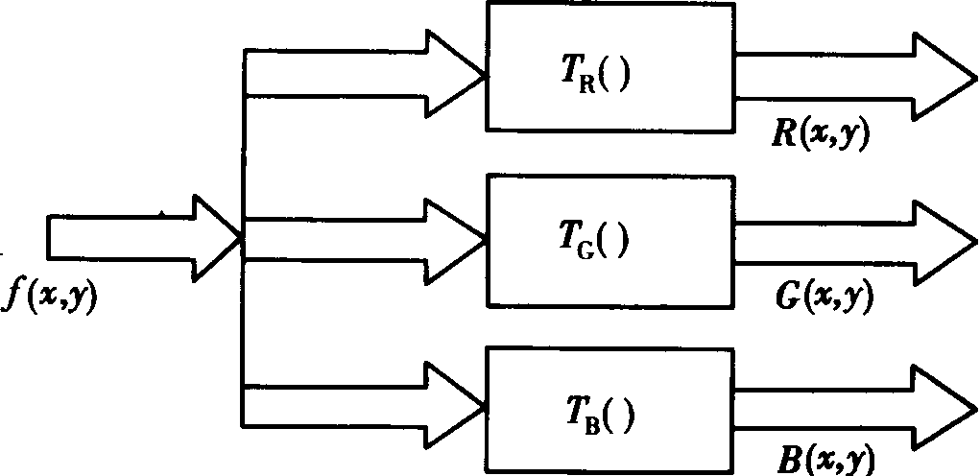
图8.7 伪彩色处理原理图

Slide 54
一组典型的灰度－彩色变换的传递函数：如P286图8.8.图8.8(a)表示红色变换的传递函数，它指出，凡小于L/2的灰度级，将转变为尽可能暗的红色，而在L/2到3L/4之间的灰度交替使红色从暗到最亮按线性关系变换，凡大于3L/4直到最大灰度级L的灰度，均转变成最亮的红色。类似地，图8.8(b)和(c)分别表示绿色和蓝色变换的传递函数。最后，图8.8(d)表示了三种彩色传递函数组合在一起的情况。由图可知，只有两端点和中心点的灰度，才是纯三原色。显然，用这种组合方案，将使整个灰度范围内的任何两种灰度，都不具有相同的彩色。
图8.8典型的变换函数
(a)红变换特性 (b)绿变换特性 (c)蓝变换特性

Slide 55
通常，为了加强灰度级－彩色变换增强的效果，在进行伪彩色增强前，事先可对原图像进行一些其他增强处理。例如，先进行一次直方图均衡处理等等。

Slide 56
(3) 频率－彩色变换法
如P286图8.9所示，这是基于频率域的伪彩色编码的方法。首先将输人图像信号f(x,y)进行傅立叶变换，然后分别用三个不同的滤波器进行滤波处理后，将三路信号进行傅立叶反变换得到三幅处理后的空间图像，分别给予三路信号不同的三基色，便可以得到对频率敏感的伪彩色图像。
典型的处理方法是采用低通，带通、高通滤波三种滤波器，把图像分成低频、中频、高频三个频率域分量，分别给予不同的三基色。

Slide 57
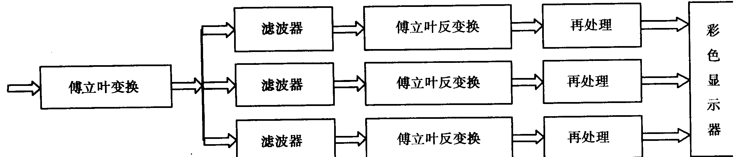
图8.9 频域－彩色增强原理框图

Slide 58
值得提醒的是：前面第3章所介绍的图像增强技术同样适用于彩色图像处理，本小节只是针对图像的彩色增强问题给出了部分处理方法。

Slide 59
5.3.3 彩色补偿
在将目标图像中各种颜色的物体分别分离出来的应用中，通常使用荧光染料着色分离，例如将一个生物样本的不同细胞成分区别出来就是采用彩色荧光染料着色处理而实现的。由于荧光染料荧光点发射光谱的不稳定性，加上常用的彩色图像数字化设备具有较宽且相互覆盖的光谱敏感区域,使得我们难以在三个分量图像中将三类颜色的物体完全分离开。一般来说，只有其中两个对比度相对弱一些，将造成所谓的颜色扩散现象。颜色扩散可用一个如式(8.3.1)所示的线性变换来描述。即假设在每个彩色通道的曝光时间相同时，数字化仪记录下的实际RGB图像的灰度级向量为

Slide 60
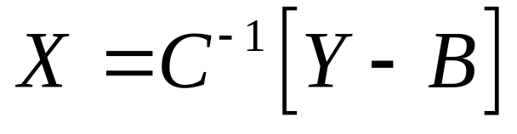
Y＝CX＋B （8.3.1）
式中矩阵C = [c_{ij}] 为颜色在三个颜色通道中的扩散情况，c_{ij}表示数字图像彩色通道i中荧光点j所占的亮度比例；X为3×1向量，它表示某像素没有颜色扩散时荧光点实际亮度的灰度级向量；向量B = [b_{i}]( i =1,2,3 )代表数字化仪的黑度偏移，b_{i} 表示通道i中对应于黑色的测量灰度值。
于是，实际亮度X可由下式求得：
（8.3.2）
此式表示颜色扩散量可以用颜色扩散矩阵的逆矩阵乘以每个通道由数字化仪器记录的RGB灰度向量减去黑度偏移量实现。

Slide 61
由于每个彩色通道使用不同的曝光时间，三个颜色在相同亮度条件下有较大差异，因此要用一个曝光时间的对角矩阵T = [ t_{ij}] 对式(8.3.1)进行修正，t_{ij}表示彩色通道I当前曝光时间与颜色扩散标定图像的曝光时间的比率，则式（8.3.1）修改为
Y＝TCX＋B （8.3.3）
同样可以解出
X＝C⁻¹T⁻¹(Y－B) （8.3.4）
颜色补偿能从一幅图像中显示特定类型的物体，它为图像分割和物体测量奠定了基础，使图像分割和计量更易处理。

Slide 62
5.3.4 彩色图像恢复
彩色图像恢复也称彩色图像复原，是彩色图像在某种情况下退化或恶化了（图像品质下降），现在需要根据相应的退化模型和知识重建或恢复原始的图像，根本任务就是改善观察图像（退化图像）的色彩质量，尽可能恢复退化图像的本来面目。换句话说，彩色图像恢复技术是要将图像退化的过程模型化，并据此采取相反的过程以得到原始的图像。
由此可见，彩色图像恢复要根据图像的一些色彩退化模型进行。

Slide 63
彩色图像色彩质量的退化可能是由于镜头色差，CCD摄像机等彩色图像输人设备的光谱特性差异等原因造成的。例如理想情况下，CCD摄像机或扫描仪在以均匀的辐照度作为输人时，输出图像每一个彩色通道的所有像素的灰度值完全一样,然而，这些设备由于材料、生产过程及工艺的影响，存在光子响应非均匀性——即输出图像各个像素的灰度值不一致，使得输出图像的颜色在不同像点彩色表现不同，从而图像彩色质量受到影响。因此，在对彩色图像做任何分析之前，必须对其进行色彩恢复，本小节讨论CCD摄像机光谱特性造成彩色图像失真的色彩恢复问题。

Slide 64
由于CCD摄像机或扫描仪的光谱特性不满足彩色匹配原理。输出的颜色与输人的颜色存在偏差，致使图像的彩色细节信息失真。
根据色度匹配原理，若使相机的输出色度值再现原图像的颜色，需要三个变换函数将记录图像的三个彩色分量映射到彩色图表的三个彩色分量上.
彩色补偿一般用已知真值的彩色图表作为测试目标，设彩色图表包含N种均匀的颜色，|(R_{i},G_{i},B_{i},)||i=1…N|表示彩色图表上第I个颜色区域的彩色真值，用|(R_{i},G_{i},B_{i},)||i=1…N|表示图像上相应的第I个颜色区域的色度值。则彩色补偿函数可用公式来描述，即变换函数。

Slide 65
彩色补偿分别对每个像素的三个彩色通道进行处理，若对每个像素的三分量进行处理时同时补偿彩色失真，则每一个像素产生的颜色向对应输人的彩色真值转换。
（8.3.5）

Slide 66
R_{ij}、G_{ij}、B_{ij}、…、R_{ij}、G_{ij}、B_{ij}视作10个自变量，则非线性方程转换成线性方程，选取N幅彩色图像，用多元线性回归分析求出多项式的系数，即可进行失真彩色图像的彩色恢复（彩色补偿）。
多项式的次数和项数的选择依赖于相机特性和精度、处理速度的要求。
如果相机总的光谱灵敏度曲线与标准观察者的光谱三刺激值曲线相似，用3×3矩阵就可以实现彩色校正；两者偏差较大，多项式的次数和项数随之增加，则变换矩阵越加复杂。

Slide 67
5.3.5 彩色图像处理的MATLAB实现
(1)色彩平衡MATLAB的实现
MATLAB可以使用histeq函数调整图像的颜色分布。
图像的颜色分布可以使用前面介绍的直方图表示,直方图的横坐标是颜色，纵坐标是这种颜色在图像中的相对丰度。
这种颜色分布对于图像的外观是很重要的，
例如分布越均匀则图像的对比就越不突出，如果分布在接近于1的地方出现峰值则图像显得较亮。

Slide 68
MATLAB可以使用histeq函数调整图像的颜色分布。
J=histeq(I, hist)
其功能是：调整灰度图像数据I中的颜色分布，使得J的颜色分布近似地和hist保持一致。hist中存储的是在0和1之间等距离分布的颜色亮度值对应的像素数目，MATLAB自动地进行比例变换，使得
Sum(hist)=prod(size(I))
即hist中只要指定相对丰度就可以了。在hist的长度远小于图像的实际颜色数目时可以达到比较理想的调整效果。

Slide 69
J=histeq(I, N)
其功能是：调整图像I中的颜色离散层的个数为N个，并且产生新的图像数据J。J中的各个颜色层次的像素数目接近相等，因此J的颜色分布图近似一条直线。不难想象，和上面的格式一样，在N较小时可以达到较理想的效果，N的缺省值为64。
[J,T]=histeq(I)
其功能是：在执行上面的操作的同时，返回变换有关的信息。

Slide 70
NEWMAP=histeq(X,MAP,HGRAM)
其功能是：对索引图像执行同样的功能，这里同时需要索引图像的数据本身和对应的颜色查找表(和imadjust不同，不是使用当前的颜色查找表)。注意HGRAM的长度必须和size(MAP,1)相等。
NEWMAP=histeq(X,MAP)
其功能是：返回索引图像Z的经过调整的颜色查找表，新世界查找表的颜色分布仅仅均匀。
[NEWMAP,T]＝histeq(X,……)
其功能是：在执行上面的操作的同时，返回变换有关的信息。

Slide 71
下面是一个实现色彩调整的程序清单：
RGB=imread('autumn.tif');
subplot(1,2,1),imshow(RGB),title('原始图像')
J=histeq(RGB)
subplot(1,2,2),imshow(J),title('色彩调整图像')

Slide 72
(2)真彩色增强的MATLAB实现
在MATLAB中，调用imfilter函数对一幅真彩色（三维数据）图像使用二维滤波器进行滤波就相当于使用同一个二维滤波器对数据的每一个平面单独进行滤波。
下面是一个真彩色图像的每一个颜色平面进行滤波的程序清单：

Slide 73
RGB=imread('flowers.tif');
H=ones(5,5)/25;
RGBI=imfilter(RGB,H);
subplot(1,2,1),imshow(RGB),title('滤波前图像');
subplot(1,2,2),imshow(RGB1),title('滤波后图像');
RGB=imread('autumn.tif');
H=ones(5,5)/25;
RGB1=imfilter(RGB,H);
subplot(1,2,1),imshow(RGB),title('滤波前图像');
subplot(1,2,2),imshow(RGB1),title('滤波后图像');

Slide 74
(3) 彩色图像恢复的MATLAB实现
*下面是对两幅图像进行匹配的程序清单：
lily=imread('lily.tif');
flowers=imread('flowers.tif');
subplot(2,3,1),imshow(lily),title('原始图像1');
subplot(2,3,2),imshow(flowers),title('原始图像2');
rect_lily=[93 13 81 69];
rect_flowers=[190 68 235 210];
sub_lily=imcrop(lily,rect_lily);
sub_flowers=imcrop(flowers,rect_flowers);
subplot(2,3,3),imshow(sub_lily1),title('子图像1');

Slide 75
subplot(2,3,4),imshow(sub_flowers);
title('子图像2');
c=normxcorr2(sub_lily(:,:,1),sub_flowers(:,:,1));
subplot(2,3,5),surf(c);
title('两幅子图像的相关性图形'),shading flat;
[max_c,imax]=max(abs(c(:)));
[ypeak,xpeak]=ind2sub(size(c),imax(1));
corr_offset=[(xpeak-size(sub_lily,2))
(ypeak-size(sub_lily,1))];
rect_offset=[(rect_flowers(1)-rect_lily(1))
(rect_flowers(2)-rect_lily(2))];
offset=corr_offset+rect_offset;

Slide 76
xoffset=offset(1);
yoffset=offset(2);
xbegin=xoffset+1;
xend=xoffset+size(lily,2);
ybegin=xoffset+1;
yend=yoffset+size(lily,1);
extracted_lily=flowers(ybegin:yend,xbegin:xend,:);
if isequal(lily,extracted_lily)
disp('lily.tif was extracted from flowers.tif')
end

Slide 77
recovered_lily=uint8(zeros(size(flowers)));
recovered_lily(ybegin:yend,xbegin:xend,:)=lily;
[m,n,p]=size(flowers);
i=find(recovered_lily(:,:,1)==0);
mask(i)=.2;
subplot(2,3,6),imshow(recovered_lily);
title('图像匹配效果');
hold on
h=imshow(recovered_lily);
set(h,'AlphaData',mask)

Slide 78
5.4 彩色图像分析
彩色图像分析主要是指对图像中感兴趣的目标进行检测和测量，以获得它们的客观信息，从而建立对图像的描述。
图像分析是一个从图像到数据的过程。这里的数据可以是对目标特征测量的结果，或是基于测量的符号表示。它们指出了图像中目标的特点和性质。
这种处理基本上用于自身图像分析、模式识别、计算机视觉等模式。例如彩色体的分类、排列等。
为了描述图像，首先要进行分割，然后进行测量和特征提取等处理。

Slide 79
值得注意的一点是，没有惟一的、标准的分割法，因此也就没有规定成功分割的原则。本小节只讨论一些彩色图像的基本分割和测量方法。

Slide 80
5.4.1 彩色图像分割
彩色图像分割是按照彩色图像的色彩规则将一幅彩色图像分成若干个部分或子集，将图像中有意义的特征或者需要应用的特征提取出来。
彩色图像中的每个像素由红（R）、绿（G）和蓝（B）三基色按一定比例合成而表示。通过线性或非线性变换可以从三基色计算出色调（hue）、饱和度（saturation ）、亮度（brightness）等各彩色特征。色调决定了彩色光的光谱成分，反映了彩色光在“质”方面的特征；饱和度是某种彩色光纯度的反映，纯光谱色的含量越多，其饱和度也就越高；亮度决定了彩色光的强度，是彩色光在“量”方面的特征。色调、饱和度和亮度特征集表示了人眼视觉对彩色的感受。

Slide 81
对于彩色图像不同的分割目的，可以选用不同的彩色特征组合。
例如，我们要提取彩色图像的边缘，
可以定义彩色图像的亮度场作为特征，即亮度场中存在边缘便是彩色边缘，显然，这种定义忽略了在亮度不变区域内可能存在色调、饱和度的不连续性。
也可定义为分别作三基色图像阵列的边缘提取，如果在三个阵列中某处均检测到边缘，就认为是一个彩色边缘。即三基色边缘逻辑“与”结果为彩色边缘，则存在彩色边缘。

Slide 82
因此，选择适当的彩色特征对彩色图像进行分割是一个非常有价值的研究课题，不少学者对此进行了深入的研究。Ohta等人通过对区域分割的系统研究，导出了一个有效的正交的彩色特征集{I₁,I₂,I₃}。
I₁=(R+B+G)/3
I₂=(R-B)/2或I₂=(B-R)/2 (8.4.1)
I₃=(2G-R-B)/4

Slide 83
5.4.2 彩色图像测量
图像分割的直接结果是得到了区域内或区域边界上的像素集合。在图像分析应用中我们感兴趣的常常是图像中的某些区域，称之为目标。一般对目标常用不同于原始图像的形式来描述，这也是对彩色图像进一步作模式识别或理解的基础，对目标的描述常借助一些称为目标特征的描述符来进行，它们代表了目标区域的特性。彩色图像分析的主要目的就是要从图像中获得彩色目标特征的测量值。本小节讨论彩色图像测量即彩色图像容量特征的测量。

Slide 84
颜色信息作为彩色图像最基本的特征，在彩色图像分析中，有不可替代的重要作用。例如，常用的彩色图像检索系统如IBM的QBIC系统，美国伊利诺斯大学的MARS系统等，均利用颜色信息进行图像检查，其应用的彩色图像测量方法是颜色直方图，即把颜色空间进行均匀分割，计算每一种颜色在图像像素中所占的比例，并将其作为图像的特征矢量加以保存。在查询时，使用者只需要定义各种颜色之间的比例，如75％橄榄绿和25％橘红色，或者查询者给出一幅模板图像，从中计算出该图像的颜色直方图，即可查到并返回直方图与模板颜色直方图最为接近的图像。

Slide 85
5.4.3 图像的伪彩色和假彩色处理
假彩色处理是将一幅彩色图像或多光谱图像映射到RGB空间中新位置上的过程。人眼只能区分二十余种不同等级的灰度，但却可辨别几千种不同亮度的彩色。因此若在显示或记录时把黑白图像变换成彩色图像，无疑可提高图像的可鉴别度。伪彩色和假彩色图像处理是图像处理中的两项很实用的技术。

Slide 86
所谓的伪彩色处理技术，就是将黑白图像变成伪彩色图像，或者是将原来自然彩色图像变成给定彩色分布的图像，如不同谱能的遥感图像。伪彩色图像中的彩色根据黑白图像的灰度级或者其他图像特征（如空间频率成分）人为给定。即伪彩色处理是将一幅图像的每个灰度级匹配到彩色空间中一点的方法，即将一幅单色图像用某种方法映射到一幅彩色图像的过程。这种技术是一种视觉效果明显但又不太复杂的图像增强技术，在国内也是发展较快的一种图像处理技术。缺点是相同物体或者大物体各个部分由于光照等条件的不同，形成不同的灰度级，结果出现了不同的彩色，往往产生错误的判断。假彩色处理与伪彩色一样，也是一种彩色映射的增强方法，但处理的原始图像不是黑白图像，而是一幅真实的自然彩色图像，或者是遥感多光谱图像。

Slide 87
在质量较高的黑白底片或者X光片中，往往有些灰度级差别不大，但是却包含着丰富的信息。众所周知，人眼能区分的灰度等级只有二十几个，而无法从图像中提取这些信息，但是人眼对彩色分辨率较强，能区分不同亮度、色调和饱和度的几千种彩色，而且人看彩色图像比看黑白图像舒服得多。因此通常将图像中的黑白灰度级变换成不同的色彩，且分割越细，彩色越多，人眼所能提取的信息也就越多，从而到达图像增强的效果。

Slide 88
伪彩色处理技术不仅适用于航摄和遥感图片，也可以用于X光片及云图判读等方面，可以用计算机完成，也可以用专用设备来实现。伪彩色处理技术可以在空间域实现，也可以在频域实现。

Slide 89
(1) 伪彩色处理
1) 空域伪彩色处理
伪彩色处理是图像处理中常用的一种方法。所谓伪彩色增强是把黑白图像的各个不同灰度按照线性或非线性的映射函数变换成不同的彩色，也可以将原来不是图像的数据表示成黑白图像，再转换成彩色图像达到增强的目的。例如反映语音能量的语音能谱图是时间和频率的函数，它就可以表示成彩色图像，将寂静片段、发音片段和不发音片段等用不同的彩色区分，并用彩色的亮度来表示能量的大小，使我们对语音能谱的理解更直观。

Slide 90
最简单的实现从灰度到彩色的变换的方法如图8.6所示，它是把黑白图像的灰度级从0(黑)到Mi(白)分成N个区间，i＝1，2，...，N。给每个区间Ii指定一种色彩Ci。这个方法比较直观简单，缺点是变换出的彩色有限。
从灰度到彩色的一种更具代表性的变换方式如图8.7所示。它是根据色度学的原理，将原图像f(x,y)的灰度分段经过红、绿、蓝三种不同的变换TR(•)、TG(•)、和TB(•)，变成三基色分量R(x,y)，G(x,y)，B(x,y)，然后用它们分别去控制彩色显示器的红、绿、蓝电子枪，以产生相应的彩色信号，彩色的含量由变换函数TR(•)、TG(•)、TB(•)的形状而定，典型的变换函数如图8.8所示。其中图(a),(b),(c)分别为红、绿、蓝三种变换函数，而图(d)是把三种变换画在同一张图上以便看清相互间的关系。

Slide 91
从图可见，若f(x,y)=0，则I_{B}(x,y)=L，I_{R}(x,y)=I_{G}(x,y)=0，从而显示蓝色。若f(x,y)=L/2，则I_{G}(x,y)=L，I_{R}(x,y)=I_{B}(x,y)=0，从而显示绿色。若f(x,y)=L，则I_{R}(x,y)=L，I_{B}(x,y)=I_{G}(x,y)=0，从而显示红色。由此不难理解，若黑白图像f(x,y)灰度级在。0～L之间变化， I_{R}、I_{G}、I_{B}会有不同的输出，从而合成不同的伪彩色图像，如果f(x,y)灰度级在0～L/4之间变化，输出伪彩色图像是又由蓝色(L)和绿色(从0线性增加到L)合成而得到的。

Slide 92
2) 频域伪彩色处理
这种方法是先把黑白图像经过傅立叶变换到频域中，在频域内用三个不同传递特性的滤波器分离成三个独立分量，再对它们进行傅立叶的反变换，得到三幅代表不同频率成分的单色图像，对这三幅图像再作进一步的处理（如直方图均衡），然后将三基色的分量分别加到彩色显示器的红、绿、蓝显示通道，从而实现频域分段的伪彩色增强。其原理框图如图8.9所示。

Slide 93
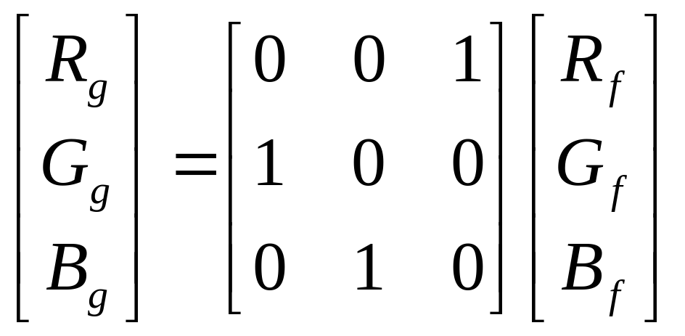
(2) 假彩色处理
假彩色处理过程可用下面简单的例子来描述。若对彩色的自然景物作如下的映射：
则原来的红(R_{f})、绿(G_{f} )、蓝(B_{f})三个分量相应变换成绿(G_{g})、蓝(B_{g})、红(R_{g})三个分量。这样，蓝色的天空将变成红色，绿色的草坪被显示成蓝色，而红色的玫瑰花又成为绿色了。

Slide 94
假彩色处理的用途有以下三种：
1)如上所述，把景物映射成奇怪的彩色，会比原有的本色更加引人注目，以吸引人们特别的关注；
2)为了适应人眼对颜色的灵敏度，以提高鉴别能力。例如视网膜上的视锥细胞和视杆细胞对绿色亮度的响应最灵敏，若把原来是其他颜色的细小物体变换成绿色，就容易为人眼所鉴别。又如，人眼对于蓝光强弱的对比灵敏度最大，于是可把某些细节丰富的物质按各像素明暗的程度，假彩色显示成亮度与深浅不一的蓝色；

Slide 95
3)把遥感的多光谱图像用自然彩色显示。在遥感的多光谱图像中，有些是不可见光波段的图像，如近红外、红外、甚至是远红外波段。因为这些波段不仅具有夜视能力，而且通过与其他波段的配合，易于区分地物。用假彩色技术处理多光谱图像，目的不在于使景物恢复自然的彩色，而是从中获得更多的信息。
总之，假彩色处理也是一种很有实用意义的技术，其中蕴含着颇为深刻的心理学问题。

Slide 96
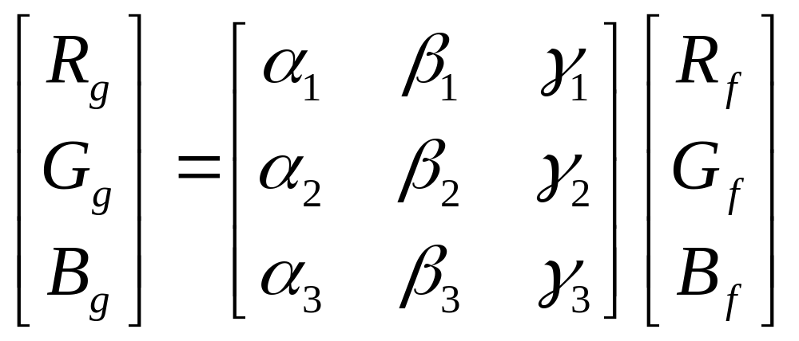
自然彩色图像的假彩色线性映射的一般表示为
这种映射可看成是一种从原来的三基色变成新的一组三基色的彩色坐标变换，对于多光谱图像的假彩色处理，例如四波段的，可写成

Slide 97
R_{g}=T_{R}{f₁,f₂,f₃,f₄}
G_{g}=T_{G}{f₁,f₂,f₃,f₄}
B_{g}=T_{B}{f₁,f₂,f₃,f₄}
其中f_{i}代表第i波段的图像，T_{R}(﹒)，T_{G}(﹒)，T_{B}(﹒)均为函数运算的一般表示。

Slide 98
5.4.4 伪彩色和假彩色处理的
MATLAB实现
(1)灰度分层方法伪彩色处理的MATLAB实现
下面是灰度分层方法伪彩色处理的MATI,AB实现的程序清单：
clc;
I=imread('gray.bmp');
imshow(I);
X=grayslice(I,16);
figure,imshow(X,hot(16));

Slide 99
(2)变换法伪彩色处理MATLAB实现
clc;
I=imread('ngc4024m.tif');
imshow(I);
I=double(I);
[M,N]=size(I);
L=256;

Slide 100
for i=1:M
for j=1:N
if I(i,j)<=L/4
R(i,j)=0;G(i,j)=4*I(i,j);B(i,j)=L;
else if I(i,j)<=L/2
R(i,j)=0;G(i,j)=L;B(i,j)=-4*I(i,j)+2*L;
else if I(i,j)<=3*L/4
R(i,j)=4*I(i,j)-2*L;G(i,j)=L;B(i,j)=0;
else
R(i,j)=L;G(i,j)=-4*I(i,j)+4*L;B(i,j)=0;
end
end
end

Slide 101
for i=1:M
for j=1:N
OUT(i,j,1)=R(i,j);
OUT(i,j,2)=G(i,j);
OUT(i,j,3)=B(i,j);
end
end
OUT=PUT/256
figure,imshow(OUT);

Slide 102
(3)频域伪彩色处理MATLAB实现
clc;
I=imread('gray.bmp');
[M,N]=size(I);
F=fft2(I);
fftshift(F);
REDcut=100;
GREENcut=200;
BLUEcenter=150;
BLUEwidth=100;
BLUEu0=10;
BLUEv0=10;

Slide 103
for u=1:M
for v=1:N
D(u,v)=sqrt(u^2+v^2);
REDH(u,v)=1/(1+(sqrt(2)-1)*(D(u,v)/REDcut)^2);
GREENH(u,v)=1/(1+(sqrt(2)-1)*(GREENcut/D(u,v))^2);
BLUED(u,v)=sqrt((u-BLUEu0)^2+(v-BLUEv0)^2);
BLUED(u,v)=1-1/(1+BLUED(u,v)*BLUEwidth/((BLUED(u,v))^2-(BLUEcenter)^2)^2);
end

Slide 104
RED=REDH.*F;
REDcolor=ifft2(RED);
GREEN=GREENH.*F;
GREENcolor=ifft2(GREEN);
BLUE=BLUEH.*F;
BLUEcolor=ifft2(BLUE);
REDcolor=real(REDcolor)/256;
GREENcolor=real(GRENcolor)/256;
BLUEcolor=real(BLUEcolor)/256;

Slide 105
for i=1:M
for j=1:N
OUT(i,j,1)=REDcolor(i,j);
OUT(i,j,2)=GREENcolor(i,j);
OUT(i,j,3)=BLUEcolor(i,j);
end
end
OUT=abs(OUT);
figure,imshow(OUT);

Slide 106
(4)假彩色处理MATLAB实现
下面是一个假彩色变换的MATLAB实现的程序清单：
clc;
[RGB]=imread('gray.bmp');
imshow(RGB);
RGBnew(:,:,1)=RGB(:,:,3);
RGBnew(:,:,2)=RGB(:,:,1);
RGBnew(:,:,3)=RGB(:,:,2);
figure,imshow(RGBnew);

